Slide 1
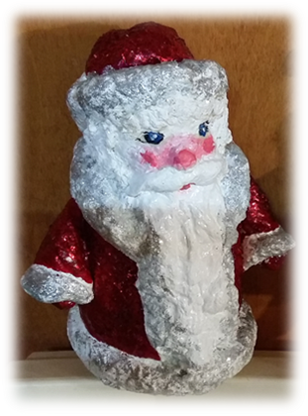
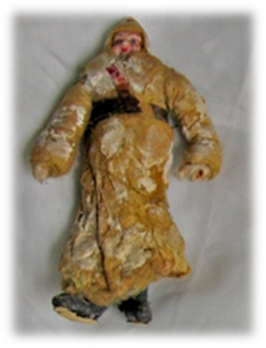
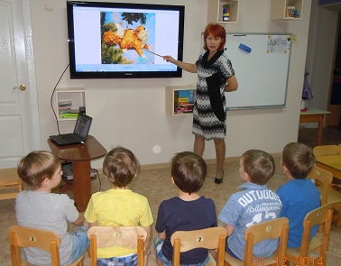
Ёлочная игрушка
Во многих семьях есть старинные семейные реликвии, вещи, которые бережно хранятся и переходят из поколения в поколение. Почему же мы храним эти вещи? Они интересны с исторической точки зрения, как предметы старины, культуры, быта, но они дороги и как память о наших предках. История вещи – история человека, история семьи. Продолжать эту историю нашим детям. Игрушка, сделанная ребенком в 21 веке, будет рассматриваться его детьми и внуками уже в других временных рамках.

Slide 2
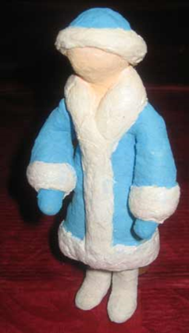
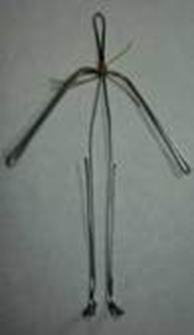
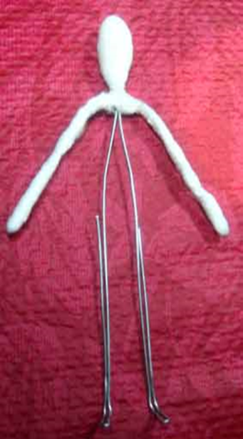
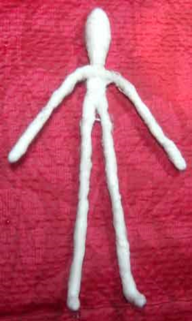
Программа КОП:
№ занятия | Тема | Цель
1 | История новогодней игрушки. | Познакомить детей с елочными игрушками выполненными способом папье- маше, изготовление заготовок из ваты (полоски).
2 | Мастерская игрушек. | Обучение изготовлению заготовки игрушки из проволоки или бумаги, умение передавать характерные движения задуманного персонажа.
3 | Чудесные превращения. | Изготовление игрушек по технологии ватного папье-маше, передавая характерные особенности позы, одежды, дополнительные атрибуты.
4 | Волшебные краски. | Раскрашивание игрушек.
5 | Карнавал игрушек. | Изготовление крепления для игрушек. Украшение елки. Хоровод вокруг елки.

Slide 3
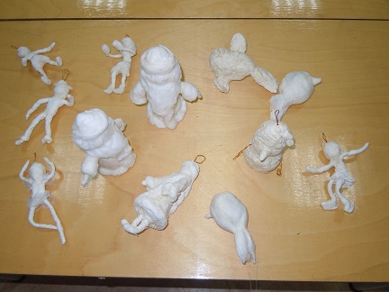
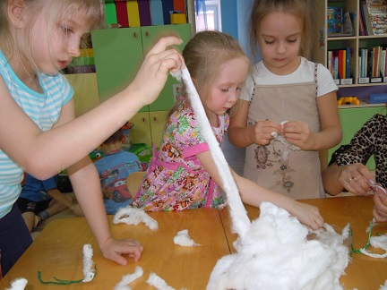
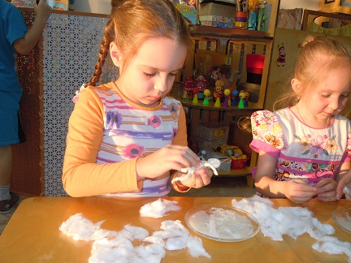
Оборудование: Игрушки из папье-маше, Проволока, вата, клейстер, акриловые краски

Slide 4
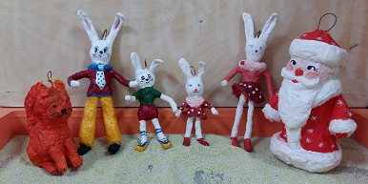

Slide 5
У хозяев в каждом доме
Есть что-то такое, что всем дорогО
О прошлом семьи расскажет оно,
О том, что в семье этой было давно.
Семейной реликвией это зовётся,
И память о ней мы свято храним.
Откроем коробку, достанем игрушки
И детям о них расскажем своим.
Пополним коллекцию новой игрушкой
Счастливого ей пожелаем пути.
Чтоб в будущем все поколения наши
Традицию эту продолжить могли!

